Slide 1

Funções DAX no PowerBI
Aprenda a utilizar as principais funções DAX no Power BI

Slide 2
Visão geral
Este módulo aborda as principais funções DAX utilizadas no Power BI para realizar cálculos e manipulações de dados. Você aprenderá a utilizar funções como SUM, MAX, COUNT, IF, Concatenate, ALL e Filter, para gerar insights e análises poderosas. Com exemplos práticos e exercícios, você desenvolverá habilidades sólidas no uso dessas funções essenciais.

Slide 3
O que são as funções DAX?
As funções DAX (Data Analysis Expressions) são uma linguagem de fórmula utilizada para realizar cálculos e manipulações de dados no Power BI. Compreender o funcionamento das funções DAX é essencial para criar análises poderosas e obter insights valiosos a partir dos seus dados. Elas Introdução às Funções DAX permitem realizar cálculos sofisticados e avançados, além de oferecer recursos de filtragem, agregação e manipulação de dados.

Slide 4
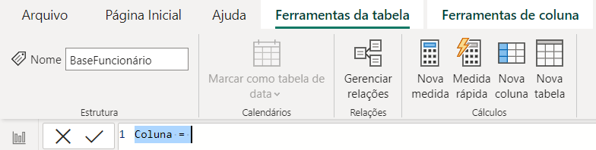
Utilizando funções DAX no Power BI
Colunas calculadas
Medidas
As colunas calculadas são criadas com base em expressões DAX e fornecem valores calculados para cada linha da tabela.
As medidas são agregações que realizam cálculos em um conjunto de linhas.

Slide 5
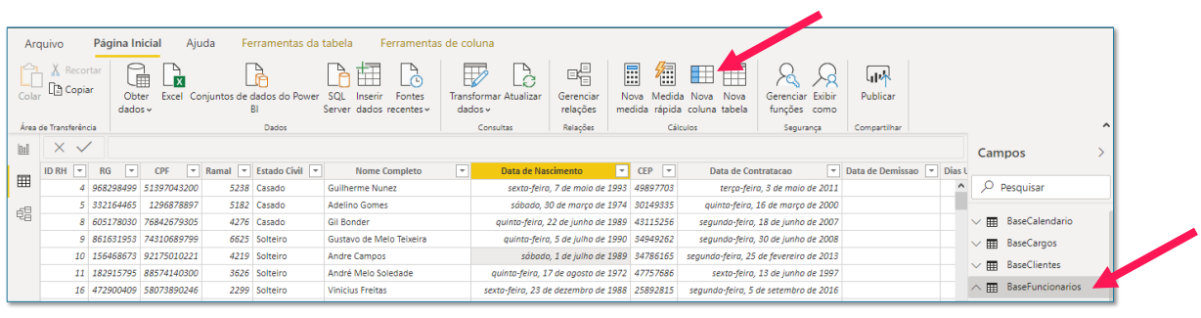
Função de Agregação e Condição
Vamos começar criando uma nova coluna na nossa base Funcionários para calcular o total de salário para cada funcionário.
Para criar uma nova coluna em uma tabela, você deve estar sempre visualizando a tabela onde você quer criar essa coluna.
Como no caso queremos criar na tabela de BaseFuncionarios, primeiro devemos selecioná-la na lista à direita e depois, na guia Página Inicial, você vai clicar em Nova Coluna.

Slide 6
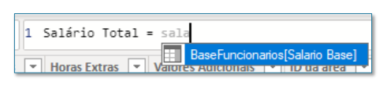
Funções no Power BI - DAX Colunas calculadas
Ao clicar em nova coluna, você deve seguir a seguinte estrutura:
Nome Coluna = Expressão
Ou seja, você começa escrevendo o nome da coluna, e depois do sinal de igual você escreve a expressão que deseja calcular. Um detalhe é: o nome da sua coluna pode ter espaços e acentos, sem problemas.
Nesse caso, queremos o total de salário para cada funcionário, que nada mais é do que a soma dos gastos com salário.
Não adianta você tentar selecionar as colunas dentro da fórmula pois não vai funcionar, você precisa escrever o nome da cada uma dentro da barra de fórmulas. Ao começar a escrever o nome da coluna, o Power BI te dá uma sugestão, que você pode aceitar apenas clicando no TAB (ou ENTER) para que não seja necessário terminar de digitar todo o nome.

Slide 7
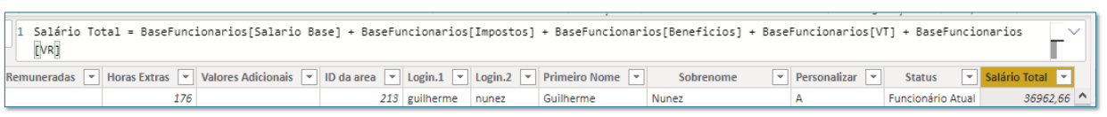
Funções no Power BI - DAX Colunas calculadas
A fórmula final é mostrada abaixo. Após termina-la, é só apertar o ENTER.
Salario Total = BaseFuncionario[SalarioBase]+BaseFuncionario[Impostos]+BaseFuncionario[Beneficios]+BaseFuncionario[VR]+BaseFuncionario[VT]
Como fizemos um cálculo de soma na página anterior, você pode ter pensado na fórmula SOMA do Excel. Porém, dois detalhes:
1) As fórmulas no Power BI são todas em inglês, então não temos a fórmula SOMA, mas sim a fórmula SUM. Porém, ao criar uma coluna fazendo este cálculo, obtemos um valor igual para todo mundo. Neste caso, como queremos um valor total, não faz sentido criar uma coluna, e a melhor opção teria sido criar uma medida, que veremos mais a frente. Para excluir essa coluna, basta clicar nela com o botão direito > Excluir.

Slide 8
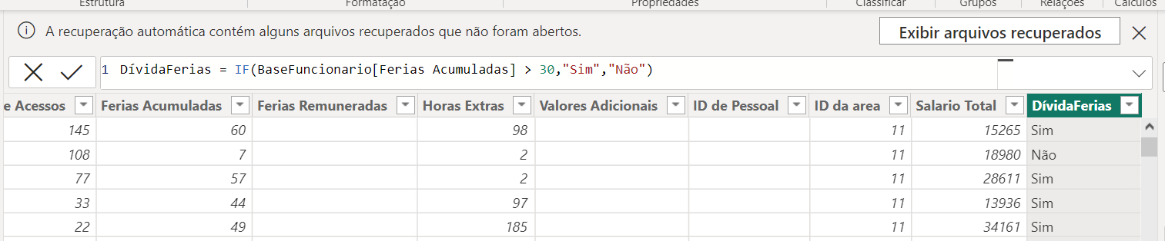
Funções no Power BI - DAX Como usar as Colunas Calculadas
Na verdade, a melhor forma de utilizar colunas calculadas é criando colunas que servirão de filtros para os nossos relatórios.
Imagine, por exemplo, que queremos contabilizar a quantidade de pessoas que estamos devendo férias. Para saber isso, a lógica é:
SE a coluna de Férias Acumuladas for maior que 30 (dias) então estamos devendo férias, caso contrário, não estamos devendo férias.
Para isso, usamos a lógica da fórmula SE (que no inglês se chama IF) para fazer esse cálculo. A fórmula é mostrada abaixo.
DívidaFerias = IF(BaseFuncionario[Ferias Acumuladas] > 30,"sim","Não")

Slide 9
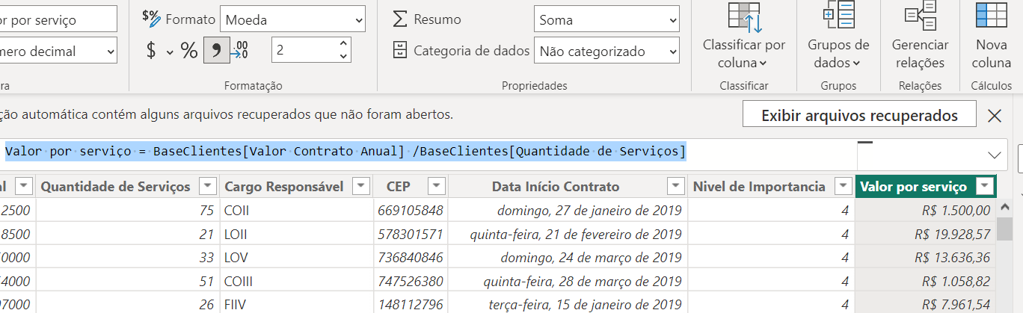
Funções no Power BI - DAX Operações em DAX
Vamos usar a BaseClientes.
Em uma coluna podemos fazer qualquer operação, seja ela de soma, de multiplicação, de divisão. Vamos fazer agora um exercício de calcular o valor médio por serviço contratado pelos clientes, na BaseClientes.
Criamos uma nova coluna e temos como resultado o seguinte. Caso você queira formatar os valores da sua coluna, é só você selecionar essa coluna e na guia
Ferramentas de Coluna alterar a parte de formatação, como colocar o R$, aumentar ou diminuir as casas decimais, etc.
Por algum bug, ao clicar no símbolo de $, a nova versão do Power BI formata o valor como dólar. Para de fato mostrar o R$, é só você mexer nas casas decimais.
Valor por serviço = BaseClientes[Valor Contrato Anual] /BaseClientes[Quantidade de Serviços]

Slide 10
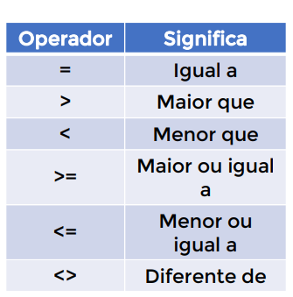
Funções no Power BI - DAX Operações de Comparação
Operadores de comparação são operadores que permitem que a gente faça testes lógicos, ou seja, comparar dois valores e obter um resultado. Os possíveis operadores estão mostrados abaixo:

Slide 11
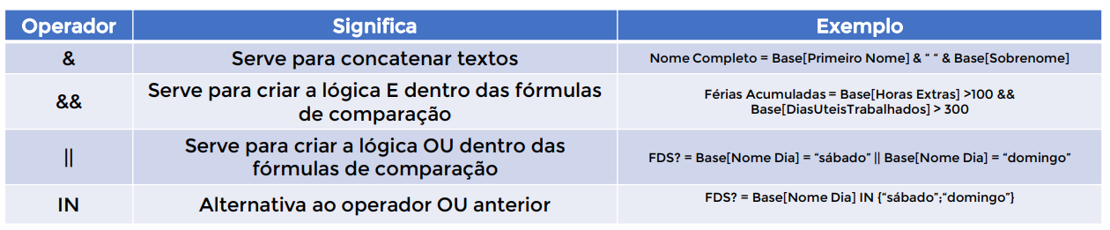
Funções no Power BI - DAX Operadores especiais em DAX
Operadores de comparação são operadores que permitem que a gente faça testes lógicos, ou seja, comparar dois valores e obter um resultado. Os possíveis operadores estão mostrados abaixo:

Slide 12
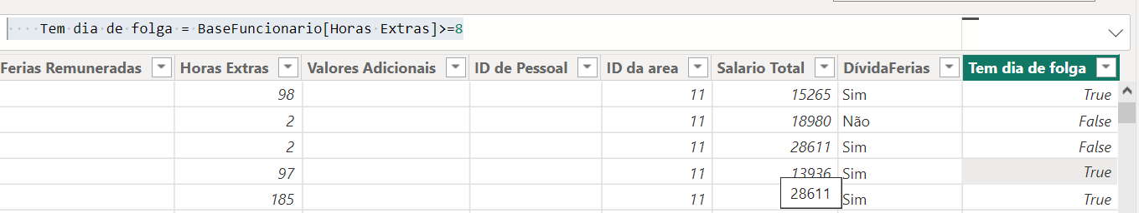
Principais Formulas - DAX Operações de Comparação
Para exemplificar, vamos criar uma coluna na BaseFuncionarios para saber quais funcionários possuem dia de folga.
Ou seja, todo mundo que tiver Horas Extras maior ou igual a 8, então possuem dia de folga.
O resultado será True (Veradadeiro) para todos aqueles onde Horas Extras for maior ou igual a 8, e False para os demais.
Formula : Tem dia de folga = BaseFuncionario[Horas Extras]>=8

Slide 13
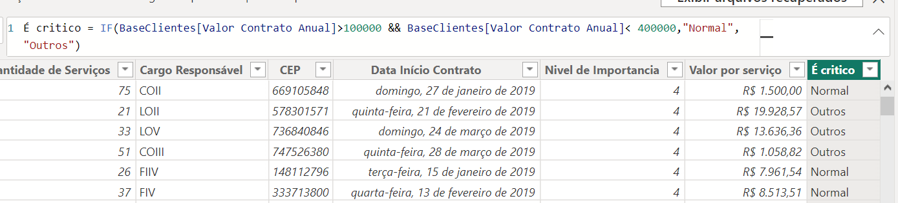
Funções no Power BI - DAX Fórmulas SE, E e OU
Poderíamos também usar uma fórmula SE junto com uma lógica E para retornar um determinado valor.
No exemplo abaixo, queremos retornar o resultado “Normal” se o contrato anual do cliente é maior que 100 mil E menor que 400 mil.
Repare que para isso usamos o operador && para conseguir fazer os dois testes de uma vez.
É critico = IF(BaseClientes[Valor Contrato Anual]>100000 && BaseClientes[Valor Contrato Anual]< 400000,"Contrato acima de 100K","Outros")

Slide 14
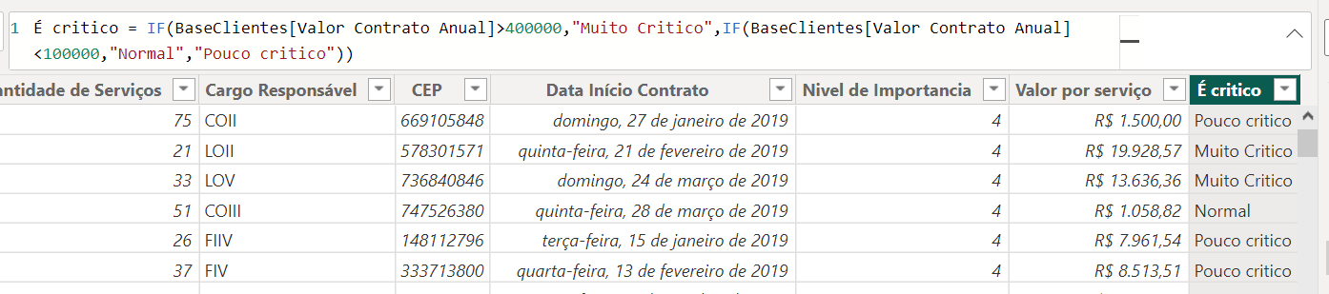
Funções no Power BI - DAX Fórmulas SE com dois casos
Podemos incrementar o exercício anterior com um SE com mais de 2 casos, caso quiséssemos dividir o status em: Muito crítico, Normal e Pouco crítico.
É critico = IF(BaseClientes[Valor Contrato Anual]>400000,"Muito Critico",IF(BaseClientes[Valor Contrato Anual]<100000,"Normal","Pouco critico"))

Slide 15
Utilizando funções DAX no Power BI
Colunas calculadas
Medidas
As colunas calculadas são criadas com base em expressões DAX e fornecem valores calculados para cada linha da tabela.
As medidas são agregações que realizam cálculos em um conjunto de linhas.

Slide 16
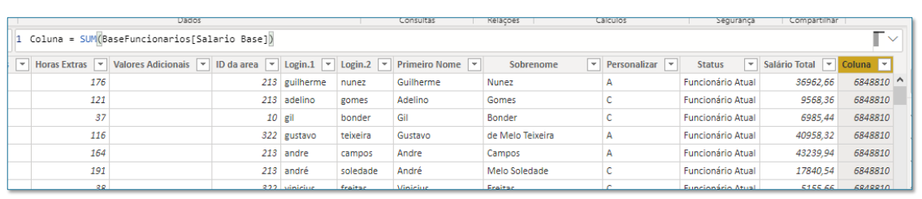
Medidas o que são ?
As Medidas, se pudéssemos fazer um paralelo com o Excel, uma Medida é como se fosse uma célula que criamos no Power BI para fazer esses cálculos que resumem uma coluna: soma de uma coluna, média de uma coluna, contagem de uma coluna, mín/máx de uma coluna.

Slide 17
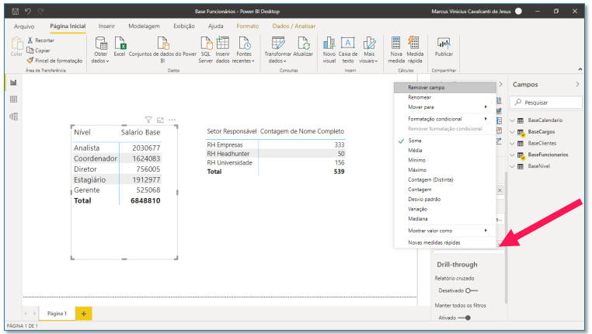
Medidas o que são ?
Antes de criarmos a nossa primeira medida, vale dizer que já temos medidas no nosso relatório
Como assim?
Quando criamos as matrizes em aulas anteriores para resumir o total de salário por Nível, ou
a quantidade de funcionários por setor, o que o Power BI fez foi criar o que ele chama de medidas implícitas ou seja, medidas de cálculo que são realizadas automaticamente quando colocamos uma coluna no campo Valores de um visual
Foi dito também que, ao clicar na setinha para baixo após arrastar uma coluna para o campo de valores, podemos escolher uma das operações para realizar um cálculo : Soma, Média, Contagem, etc
Isso significa que podemos criar vários visuais que resumem os valores de acordo com algum cálculo pré - determinado

Slide 18
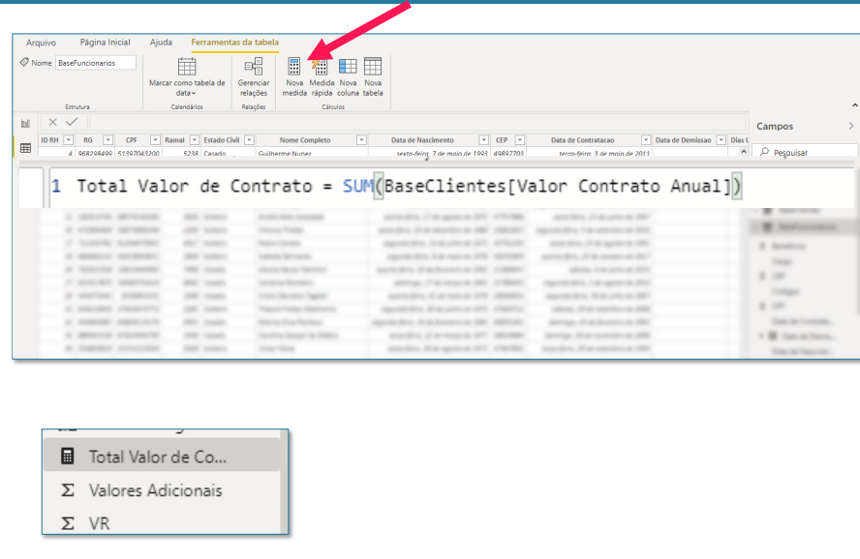
Criando Medidas em DAX
Para criar uma medida, você deve primeiro selecionar a tabela onde você deseja realizar aquele cálculo. Feito isso, você clica em Nova Medida
Na barra de fórmulas, você irá escrever o cálculo normalmente, vamos fazer uma soma do valor de contrato.
Aparentemente, nada parece acontecer. Isso porque quando criamos uma medida, só conseguimos ver o resultado dela no relatório, dentro de um gráfico, uma matriz, etc .
Apesar de não conseguir ver de cara o resultado, um novo ícone de calculadora aparece do lado direito da tela:
Total Valor do Contrato = SUM(BaseClientes[Valor Contrato Anual])

Slide 19
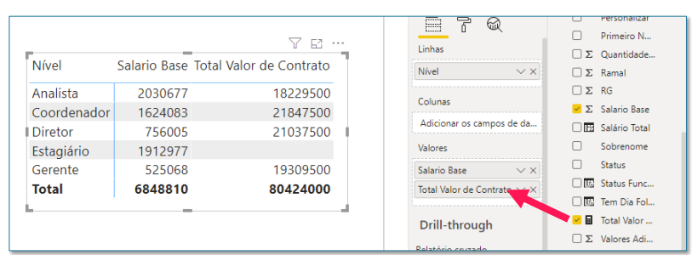
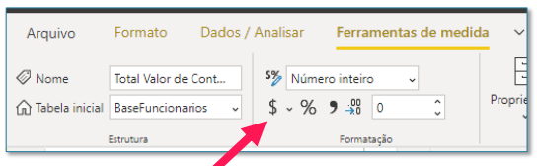
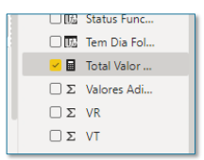
Criando Medidas em DAX
Quando colocamos a medida no campo de valores de uma matriz (por exemplo, a que criamos anteriormente de Salário Base por Nível), essa medida vai ser recalculada para cada linha da matriz.
Agora, conseguimos saber, além do total de gastos com salário para cada nível, sabemos também quanto de contrato foi assinado para cada Nível
Obs: Se você também estiver incomodado com esse valores não formatados , para aplicar uma formatação de moeda, clique na medida para selecioná-la e depois vá
na guia Ferramentas de Medida e mude a formatação para moeda.
Inicialmente, ela ficará formatada como dólar, mas para acertar é só mexer nas casas decimais.

Slide 20
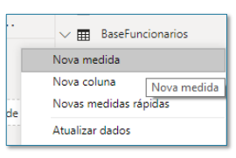
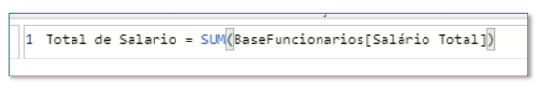

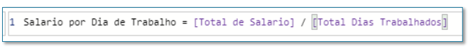
Operações Comuns
Vamos criar algumas medidas para exercitar. Para criar uma nova medida, você também pode clicar com o botão direito no nome da tabela (à direita) e clicar em Nova medida.
Total de Salário:
Total de Dias Trabalhados:
Salário por dia de trabalho:

Slide 21
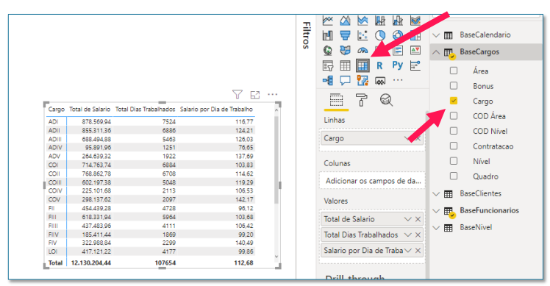
Operações Comuns
Agora, você pode colocar todas essas
medidas no campo valores da Matriz e
analisar, por exemplo, o total de Salário por
Dia de acordo com cada cargo.
Repare que a nossa medida de Salário por
Dia de Trabalho foi criada a partir de outras
duas medidas. Assim, essa é a principal
vantagem de criarmos medidas, pois
podemos facilmente reaproveita-las dentro
de outras medidas.

Slide 22
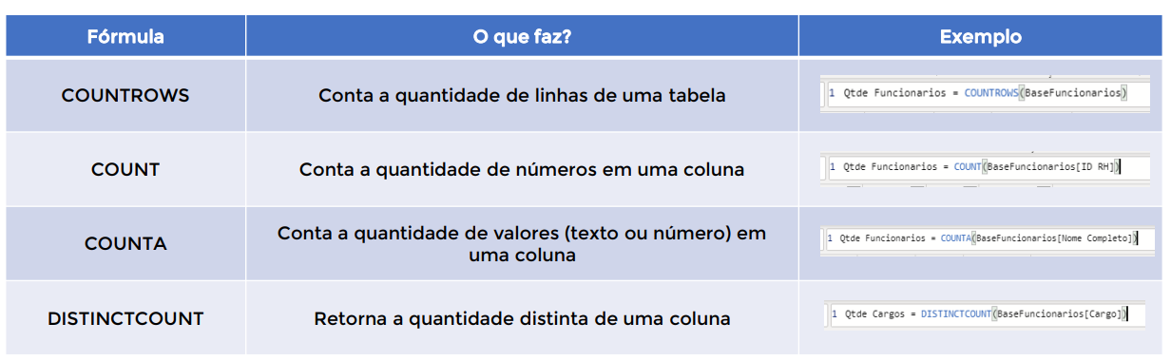
Funções de Contagem
Em resumo, temos 4 principais fórmulas de contagem no Power BI. Em geral, elas são bem intuitivas e em geral dão o mesmo
resultado. Com exceção da DISTINCTCOUNT, que conta vales distintos de uma coluna
qts de funcioanarios = COUNTROWS(BaseFuncionario)
.

Slide 23

Funções de Contagem
Vamos finalizar criando uma medida que calcula a quantidade de funcionários atuais, que está mostrada na imagem abaixo.
A quantidade de funcionários atuais é dada pela quantidade de funcionários total menos a quantidade de funcionários demitidos, que descobrimos fazendo uma contagem na coluna de Data de Demissão. Como ela pode conter tanto valores (se tem data, foi demitido, se não tem valor, é atual) usamos a função COUNTA.

Slide 24
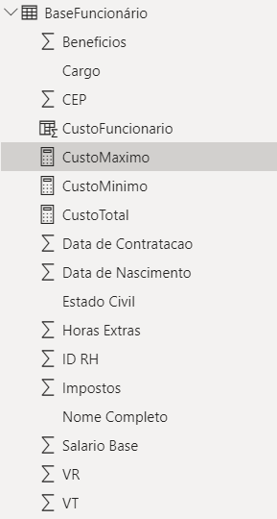


Função de Agregação e Condição
Agora devemos apresentar uma medida com o valor máximo e mínimo dos custos dos funcionários da empresa. Utilize as funções MAX e MIN aplicada na coluna CustoFuncionario.

Slide 25
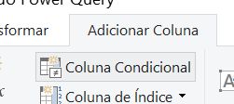
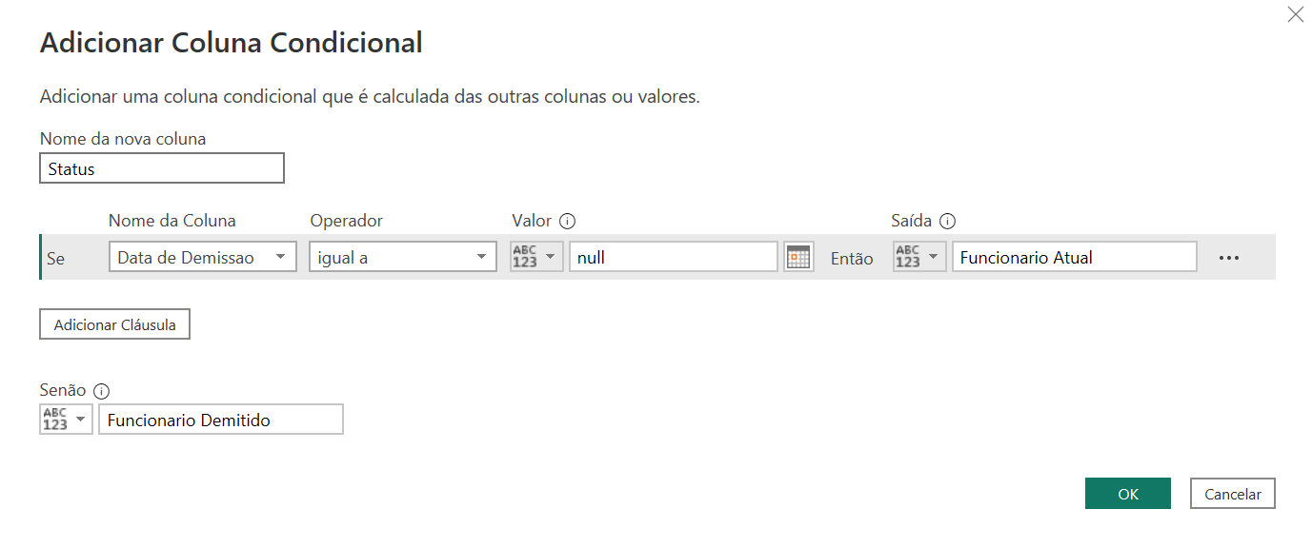
Relembrando formatação condicional

Slide 26
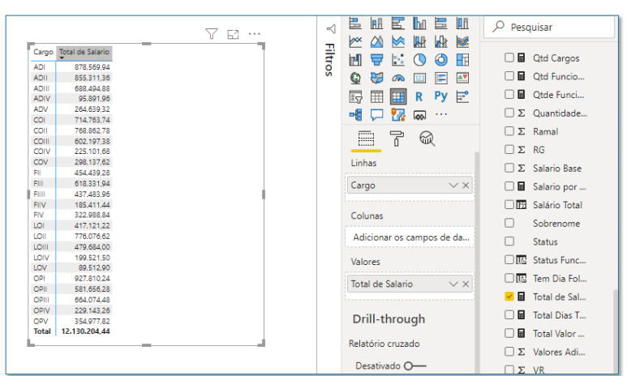
Função CALCULATE
Voltando na nossa matriz de gasto com
salário, podemos nos fazer a seguinte
Pergunta : será que este cálculo faz
sentido?
Lembre que temos funcionários na nossa
tabela com o Status Demitido,
o que significa que não deveríamos estar
somando os valores de salário para esses
funcionários, pois não temos mais gastos
com eles. Ou seja, o ideal
é que a gente criasse uma
medida que somasse apenas SE o
Funcionário é atual . Caso contrário, não
Somamos . Para isso, vamos usar
a função CALCULATE

Slide 27
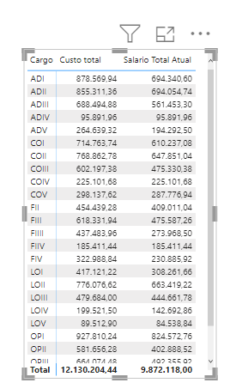
Função CALCULATE
Salario Total Atual = CALCULATE([Custo total],BaseFuncionario[Status]="Funcionario Atual")
Para isso, usamos a estruturas acima.
A ideia da fórmula CALCULATE é basicamente realizar um cálculo de uma expressão, aplicando algum filtro específico. No caso, queremos fazer uma soma de salário apenas no caso em que a coluna de Status da BaseFuncionarios é igual a “Funcionário Atual”.
O resultado final pode ser visto na matriz ao lado. Agora sim faz muito mais sentido fazer essa análise de gastos com salário dos funcionários.

Slide 28
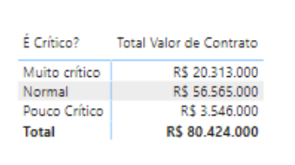
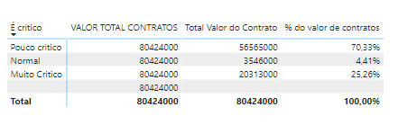
Função ALL
Vamos ver agora como podemos fazer cálculos de
porcentagem baseados em um total. Por exemplo, na
matriz ao lado, queremos saber qual é a contribuição
percentual de cada nível de criticidade no valor total dos
contratos.
Para isso, precisamos calcular um total fixo de valor de
contrato (R$ 80.424.000) que nunca vai muda. Para isso,
usamos a função ALL, dentro da CALCULATE, que permite
que a gente faça um cálculo considerando TODOS os
valores da tabela sempre, independente do que temos
nas linhas da nossa matriz.
Quando colocarmos estes valores na matriz, temos o
seguinte resultado.
Total Valor do Contrato = SUM(BaseClientes[Valor Contrato Anual])
VALOR TOTAL CONTRATOS = CALCULATE([Total Valor do Contrato],ALL(BaseClientes))

Slide 29
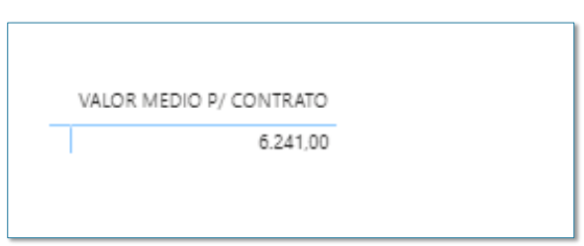
Função ALL
Para fechar com mais um exemplo, podemos calcular o valor médio de cada contrato que fechamos, dado pela fórmula
abaixo:
VALOR MÉDIO P/ CONTRATOS = CALCULATE(AVERAGE(BaseClientes[Valor por serviço]),ALL(BaseClientes))

Slide 30
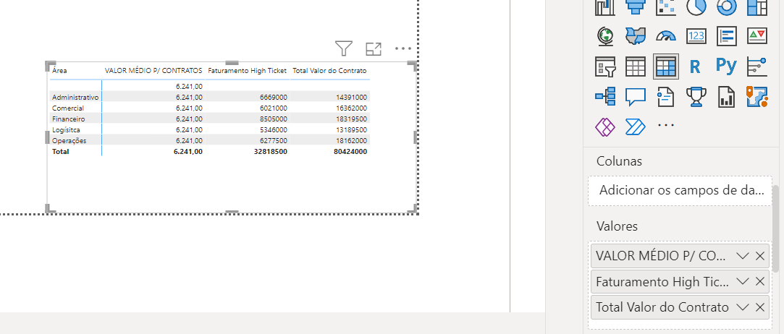
Função FILTER
A função FILTER, permite que façamos um filtro, semelhante ao CALCULATE.
Com a diferença de que podemos utilizar MEDIDAS como critérios para o filtro (algo que não podíamos com a CALCULATE apenas).
A fórmula que queremos fazer é o total de contrato apenas para aqueles que possuem o valor por serviço acima da média de contratos, que calculamos anteriormente.
Colocando em uma matriz temos o seguinte resultado:
Faturamento High Ticket = CALCULATE([Total Valor do Contrato],filter(BaseClientes,BaseClientes[Valor por serviço]>[VALOR MÉDIO P/ CONTRATOS]))

Slide 31
Resumo
O módulo de Introdução às Funções DAX fornece uma base sólida para entender os conceitos fundamentais das funções DAX no Power BI. Você aprendeu sobre a sintaxe básica, como referenciar colunas e tabelas, e explorou algumas funções simples.
https://learn.microsoft.com/pt-br/dax/statements-dax

